Slide 1
Top 10 Länder nach Anzahl neuer Fälle in den letzten 7 Tagen
13.079.218 Fälle
572.662 Verstorbene (4,4 %)
Land | Fälle kumulativ | Neue Fälle in den letzten 7d | R (7T) | Verdopplungszeit/Halbierungszeit 7d | Trend
Vereinigte Staaten | 3.363.056 | 424.431 | 1,14 | 24,25 | ▲
Brasilien | 1.884.967 | 261.683 | 1 | -314,52 | ▼
Indien | 906.752 | 187.087 | 1,15 | 24,73 | ▲
Südafrika | 287.796 | 82.075 | 1,22 | 16,36 | ▲
Russische Föderation | 733.699 | 45.837 | 0,99 | NA | ▼
Mexiko | 304.435 | 42.685 | 1,01 | 862,44 | ▲
Kolumbien | 154.227 | 33.946 | 1,2 | 14,82 | ▲
Argentinien | 103.105 | 25.303 | 1,29 | 8,07 | ▲
Peru | 330.123 | 24.420 | 1,02 | -333,75 | ▼
Saudi Arabien | 235.111 | 21.395 | 0,84 | -20,35 | ▼
Quelle: ECDC, Stand: 14.07.2020
Notes:
Trend: Anzahl neue Fälle der letzten 7d im Vergleich zur Anzahl neuer Fälle der Vorwoche

Slide 2
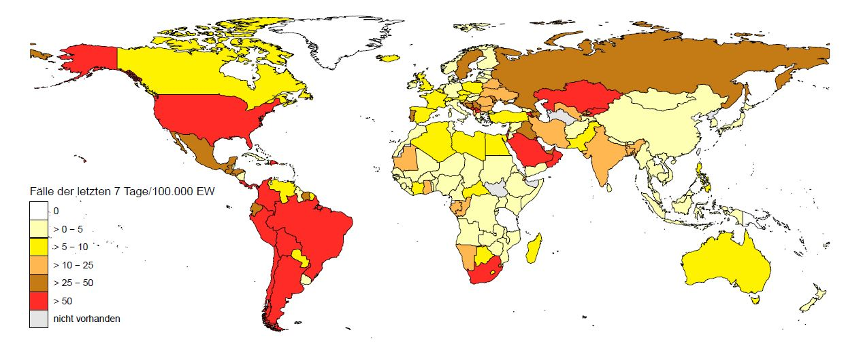
7-Tages-Inzidenz pro 100.000 Einwohner
28 Länder mit einer 7-Tages-Inzidenz > 50 Fälle / 100.000 Ew.
Afrika
Amerika
Asien
Europa
Land | Inzidenz 7T
Südafrika | 140,16
Land | Inzidenz7T | Land | Inzidenz7T
Panama | 184,6 | Peru | 75,11
Vereinigte Staaten | 128,98 | Dominikanische Republik | 68,7
Brasilien | 123,99 | Kolumbien | 67,43
Chile | 100,78 | Turks and Caicos islands | 60,22
United States Virgin Islands | 96,58 | Argentinien | 56,5
Bolivien | 75,92 | Costa Rica | 55,37
Land | Inzidenz7T
Bahrain | 222,71
Oman | 209,93
Katar | 129,62
Kuwait | 115,61
Israel | 110,88
Kasachstan | 65,07
Saudi Arabien | 62,43
Palästina | 53,3
Kirgisistan | 52,95
Malediven | 51,04
Land | Inzidenz7T
Armenien | 108,7
Kosovo | 89,52
Montenegro | 71,68
Luxemburg | 67,44
Nordmazedonien | 51,75
Quelle: ECDC, Stand: 14.07.2020
Notes:
World_incidence

Slide 3
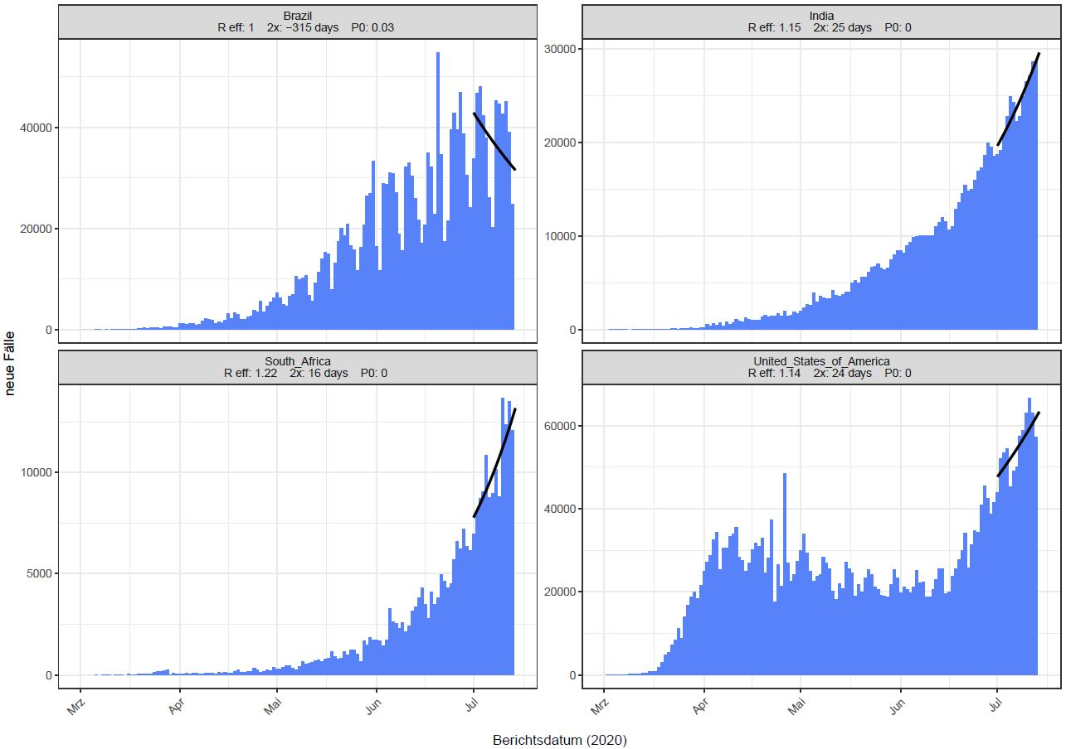
Länder mit über 70.000 neuen COVID-19 Fällen in den letzten 7 Tagen
Quelle: ECDC, Stand: 14.07.2020
Notes:
trend14T_above70000

Slide 4
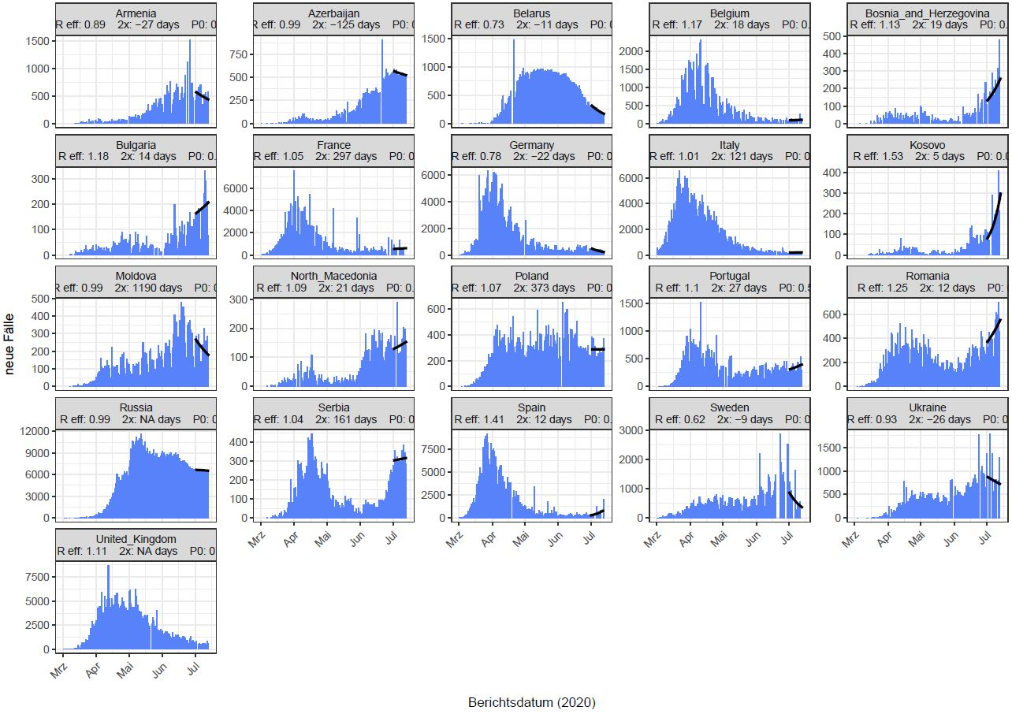
Europa - Aktuelle Lage , > 700 Fälle (7T)
Quelle: ECDC, Stand: 14.07.2020
Notes:
daily_14dtrend_above700_ownyaxis_2020-07-13_europa

Slide 5
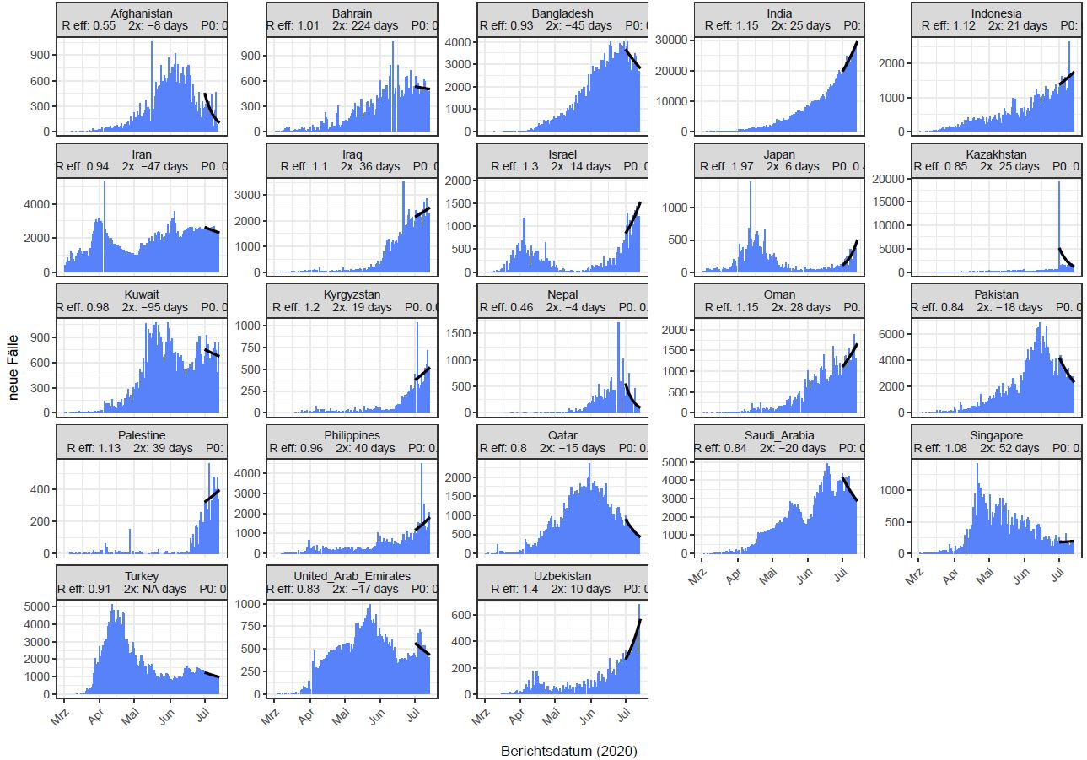
Asien - Aktuelle Lage, > 700 Fälle (7T)
Quelle: ECDC, Stand: 14.07.2020
Notes:
daily_14dtrend_above700_ownyaxis_2020-07-13_asien

Slide 6
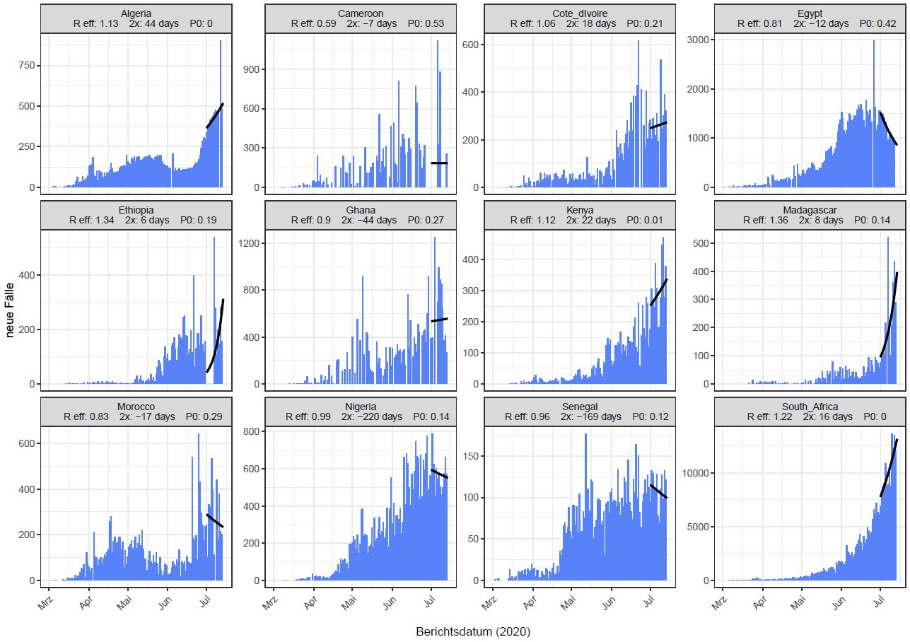
Afrika - Aktuelle Lage, > 700 Fälle (7T)
Quelle: ECDC, Stand: 14.07.2020
Notes:
daily_14dtrend_above700_ownyaxis_2020-07-13_afrika

Slide 7
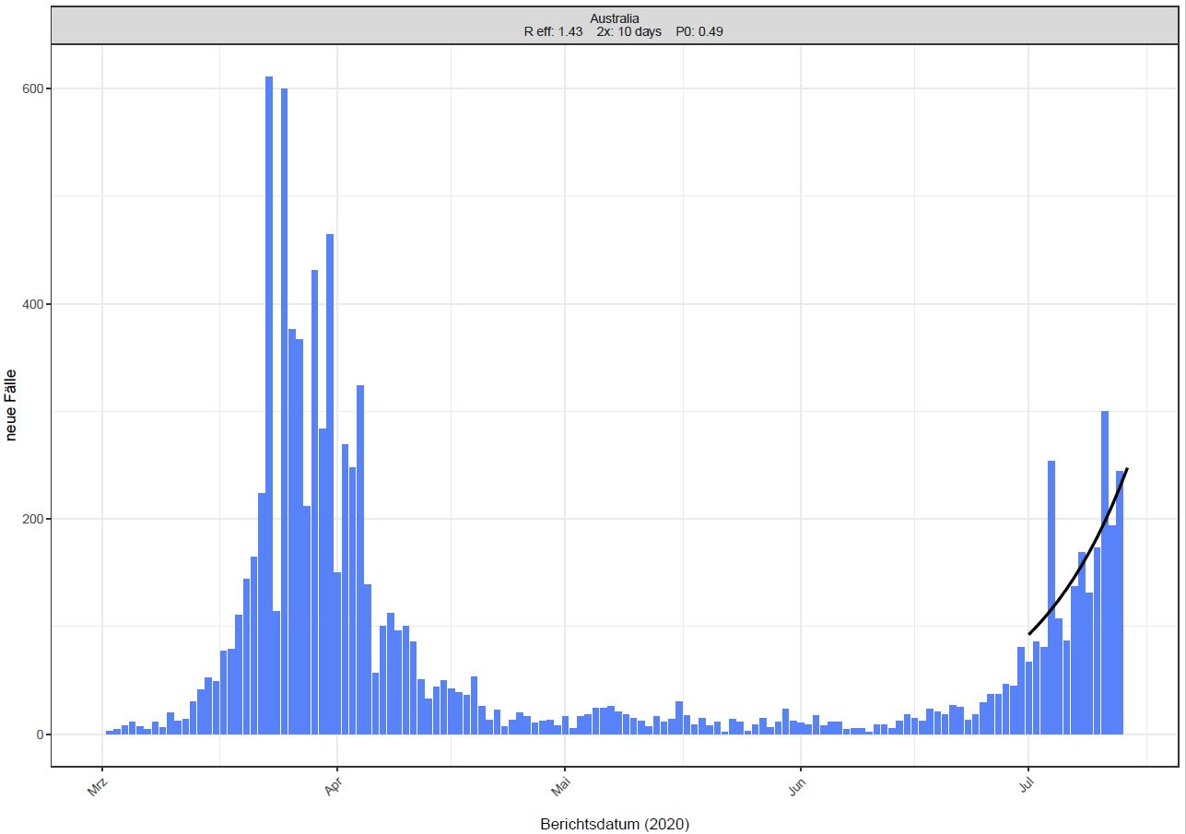
Australien - Aktuelle Lage, > 700 Fälle (7T)
Quelle: ECDC, Stand: 14.07.2020
Notes:
daily_14dtrend_above700_ownyaxis_2020-07-13_ozeanien

Slide 8
Zusammenfassung
Epidemiologie
Amerika: 60% der neuen Fälle und mehr als 60 % der neuen Todesfälle in den vergangenen 7 Tagen (die meisten Fälle / Todesfälle in Brasilien, USA)
Asien: Anstieg und hohe Fallzahlen vor allem in Indien, Indonesien, Philippinen, aber auch in Zentralasien (Usbekistan, Kirgisistan)
Afrika: > neue 100.000 Fälle (8%) in den vergangenen 7 Tagen, fast 70% davon in Südafrika
Europa: weiterhin Anstieg der Fallzahlen in Osteuropa und Balkanländern
Ozeanien: Anstieg der Fälle in Melbourne, Australien, seit 1 Woche: vollständiger Lockdown vom Großraum Melbourne und Shire of Mitchell für 6 Wochen
Studien / Artikel
Amnesty International Report: > 3.000 COVID-19-Todesfälle unter HCW in 79 Ländern
Pediatrics (Bellino et al. 2020):
Auswertung nationaler Surveillance-Daten (Feb – Mai 2020): 1,6 % (3.836 von 216.305) pädiatrische Fälle
Höheres Risiko für schwere Erkrankungen: Vorerkrankungen (OR=2,80; 95% CI 1,74-4,48)
Geringeres Risiko für schwere Erkrankungen: > 1 Jahr: Altersgruppe 2 – 6 (OR = 0,30, 95%CI 0,15 – 0,46), Altersgruppe 7 – 12 (OR = 0,22; 95%CI 0,15 – 0,33), Altersgruppe 13 – 17 (OR = 0, 26; 95%CI 0,18 - 0,37)
Notes:
Quellen: https://www.thelancet.com/journals/langlo/article/PIIS2214-109X(20)30288-6/fulltext
https://pediatrics.aappublications.org/content/pediatrics/early/2020/07/11/peds.2020-009399.full.pdf
https://www.amnesty.org/en/documents/pol40/2572/2020/en/

Slide 9
Hintergrund

Slide 10
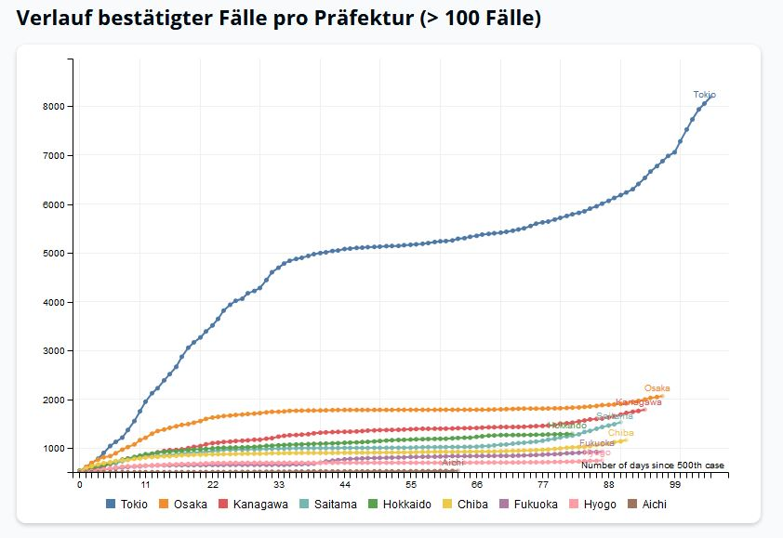
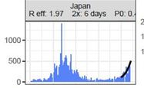
COVID-19/ Japan
22.220 Fälle, 982 Todesfälle (Fall-Verstorbenen-Anteil: 4,4%)
7T- Inzidenz: 2 neue Fälle / 100.000 Ew., 7T-Fälle: 2.592 neue Fälle
Tests: 562.000 durchgeführt (Stand: 14.07.2020)
Quellen:
ECDC, 14.07.2020
Our World in data, 14.07.2020
WHO Situation Report 175, 13.07.2020
Notes:
https://www.ecdc.europa.eu/en/geographical-distribution-2019-ncov-cases
https://covid19.who.int/region/euro/country/il
https://covid.ourworldindata.org/data/owid-covid-data.xlsx
https://covid19japan.com/#all-prefectures

Slide 11
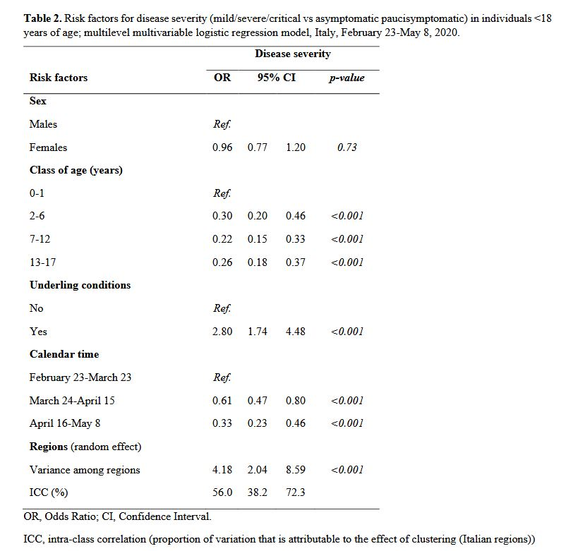
Italienische Studie in Pediatrics
Notes:
https://pediatrics.aappublications.org/content/pediatrics/early/2020/07/11/peds.2020-009399.full.pdf

Slide 12
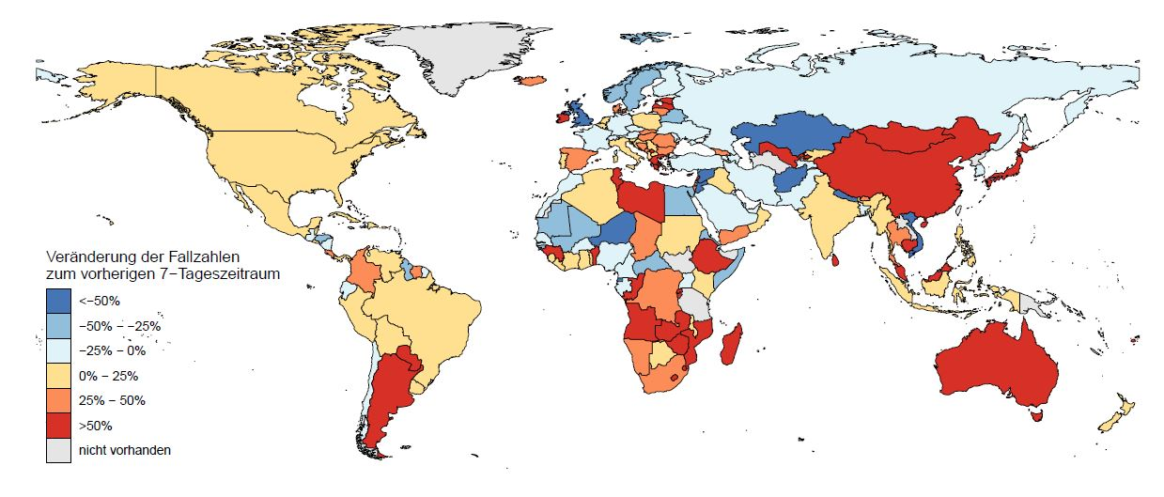
Veränderung der 7-Tages-Inzidenz zur vorherigen 7-Tages-Inzidenz, pro 100.000 Einwohner
Quelle: ECDC, Stand: 14.07.2020
Notes:
World_change

